Slide 1
Considérations culturelles
pendant les divulgations des sévices par les enfants
pour la
Réunion nationale des CAEJ/CAE de 2023
8 et 9 mars 2023
​
Par : Tara Ettinger, travail doctoral
(Considérations culturelles dans le cadre du travail auprès des enfants et des jeunes autochtones pendant les enquêtes)
UBC, Campus Okanagan
Financé et soutenu par le CRSH

Slide 2
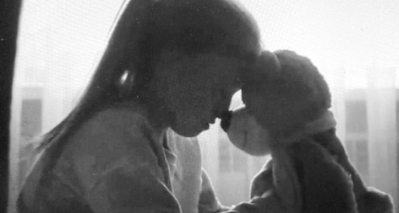
Considérations culturelles dans le cadre du travail avec les enfants et les jeunes autochtones pendant les enquêtes portant sur les cas de violence faite aux enfants, notamment au cours du processus d’entrevue judiciaire et au sein des CAEJ.

Slide 3
Je m’identifie comme une alliée des pionniers et je reconnais respectueusement la réalisation de ce travail sur les territoires non cédés des peuples Syilx (Okanagan) et de la nation Secwépemc, dans laquelle j’ai élu domicile et d’où proviennent mon engagement professionnel, ma formation et mes connaissances en tant que thérapeute en traumatologie auprès d’enfants, de jeunes et de leurs familles lors de révélations de mauvais traitements infligés aux enfants.
Par conséquent, j’aborde cette recherche avec la conviction que...

Slide 4
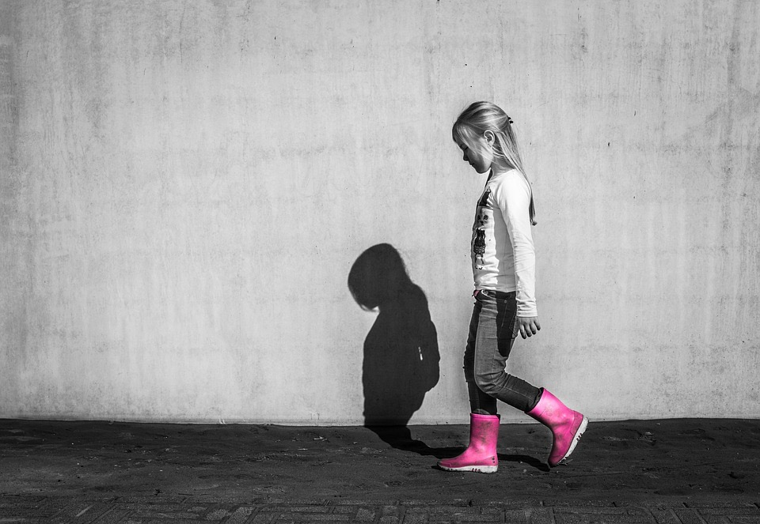
Nous avons tous besoin d’exprimer nos expériences...
si nos expériences sont tristes, effrayantes ou mauvaises...
les raconter, c’est tenter de
s’en libérer.
https://www.google.com/search?as_st=y&tbm=isch&as_q=child+shadow+&as_epq=&as_oq=&as_eq=&cr=&as_sitesearch=&safe=images&tbs=sur:fmcsur:fmc

Slide 5
.
Raconter une expérience et être entendu sont des ingrédients essentiels dans un cheminement
de guérison...
Une divulgation formelle faite lors d’une
entrevue judiciaire peut offrir
ces occasions aux enfants et aux
jeunes.
https://www.google.com/search?as_st=y&tbm=isch&as_q=youth+street&as_epq=&as_oq=&as_eq=&cr=&as_sitesearch=&safe=images&tbs=sur:fmc

Slide 6
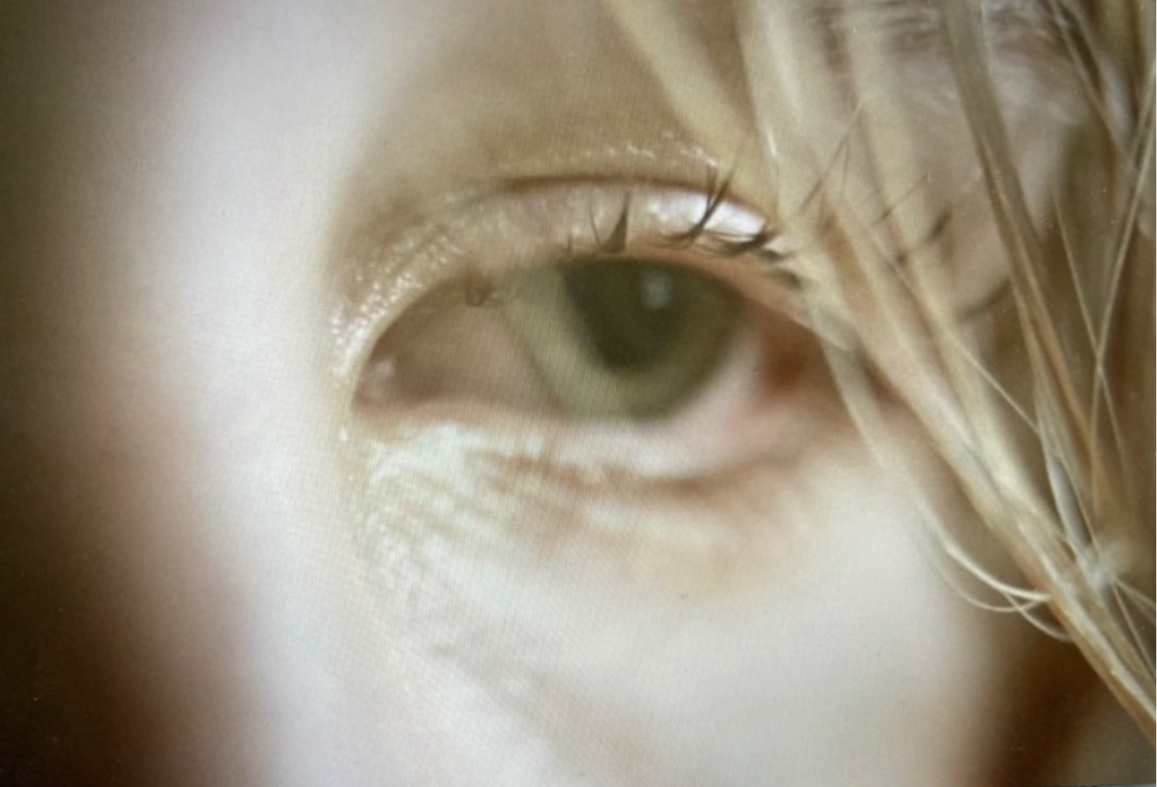
Une déclaration formelle peut indiquer des stratégies concernant la sécurité de l’enfant et ses besoins en matière de santé physique et mentale.
L’absence de divulgation peut entraîner des sévices à plus long terme ou répétés; l’identification d’un agresseur potentiel devient moins probable.

Slide 7
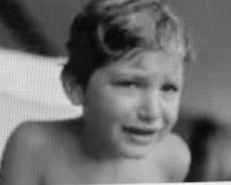
Obstacles à la divulgation

Slide 8
Les 30 dossiers de littérature utilisés pour cette revue :
17 études de recherche empirique, évaluées par des pairs
2 études qui ont été identifiées comme de la littérature grise
1 ouvrage sur les entrevues judiciaires avec des enfants et des jeunes maltraités
7 revues
3 documents gouvernementaux
1 758 dossiers
108 – supprimer les doublons
1 650 dossiers supprimés
41 dossiers après examen
67 dossiers supplémentaires supprimés
30 dossiers de littérature acceptés
11 dossiers supplémentaires supprimés

Slide 9
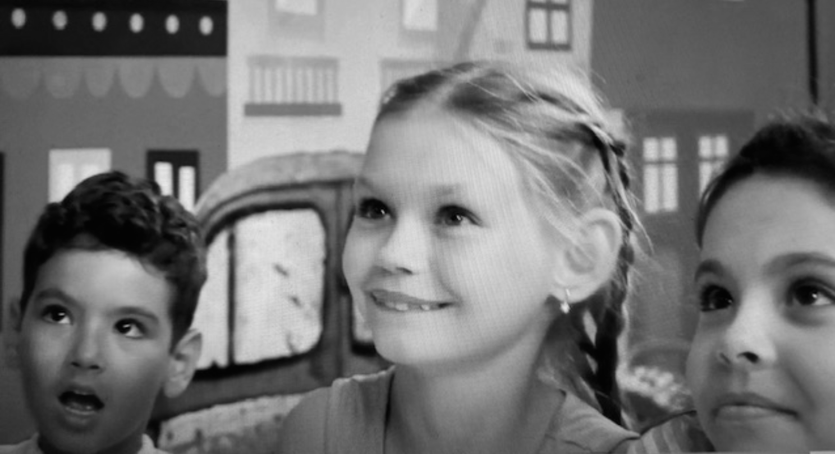
- La moitié des problèmes rencontrés pendant l’enquête sont attribuables à des problèmes physiques, émotionnels, cognitifs, de santé ou de comportement présentés par l’enfant/le jeune.
- De nombreux enfants se sont fait dire de ne pas parler (menaces directes, acheter son silence ou manipulation indirecte).
- On leur a peut-être dit de ne pas faire confiance aux symboles d’autorité.
- Certains peuvent tout simplement ne pas vouloir parler de leurs sévices avec quelqu’un qui est essentiellement un étranger; ils peuvent se sentir gênés ou honteux et/ou ne pas vouloir en parler.
(Barter et coll., 2001; Newlin et coll., 2015; Saywitz et Faller, 2002)

Slide 10
Chargé d’entrevues judiciaires
Enfant
De nombreuses situations visant des enfants/jeunes peuvent créer des obstacles aux divulgations formelles.

Slide 11
Chargé d’entrevues judiciaires
Enfant
Malentendant
Se sent
mal à l’aise

Slide 12
9 catégories
Personnalité unique/
caractéristiques
Besoin de renseignements sur le processus d’entrevue
Besoins relatifs à la relation avec le chargé d’entrevues
Besoins environnementaux
Culture
Santé mentale
Dynamique familiale
Communication
Aptitudes physiques

Slide 13
9 catégories avec plusieurs facteurs dans chacune
LGBTQQIP2SAA?
Quel est le niveau de fonctionnement du principal fournisseur de soins?
Antécédents de violence?
Problèmes sociaux à l’école?
Traumatisme intergénérationnel?
L’enfant est-il à l’aise dans les
petites pièces?
Sont-ils responsabilisés?
Peurs?
Accents/barrière linguistique?
Se sent-il en sécurité?
Genre
Le jeune est-il préoccupé par les résultats judiciaires possibles?
Personnalité unique/
caractéristiques
Comprend-il pourquoi il est ici?
Soutien de fournisseurs de soins?
Attirance et incompatibilité?
Mal à l’aise avec les hommes/femmes?
Espace adapté aux enfants?
Espace adapté aux adolescents?
Besoins relatifs à la relation avec le chargé d’entrevues
Peur de ce que la famille va penser? Où vivre?
Problèmes de confiance?
Nouvel immigrant?
Besoin de renseignements sur le processus d’entrevue
Besoins environ-nementaux
Sous médicaments?
Différences culturelles?
Violence familiale?
Âge
Timide?
Pratiques/croyances culturelles?
Besoin de plus de temps pour établir une relation?
On lui a dit de ne pas parler?
Niveau de traumatisme?
Capacité cognitive?
Déclencheurs?
Problème urgent de santé mentale?
Langue des signes?
Développement chronologique
Culture
Verbo-moteur?
sourd/malen-tendant?
Limitations physiques
Dynamique familiale
Santé mentale
Communication
Culpabilité et honte
Aptitudes physiques
Temps de traitement
Maladie?
Délinquant familial?
On le croit?
Contact visuel?
Religion?

Slide 14
Il va sans dire qu’une entrevue judiciaire peut créer une certaine agitation chez les enfants et les jeunes.
https://www.google.com/search?as_st=y&tbm=isch&as_q=turmoil&as_epq=&as_oq=&as_eq=&cr=&as_sitesearch=&safe=images&tbs=sur:fmc

Slide 15
Les enfants/jeunes sont souvent
retraumatisés lorsqu’ils tentent de raconter
aux autorités l’expérience horrible
expérience qu’ils ont vécue.
(King et Drost, 2005/2011).

Slide 16
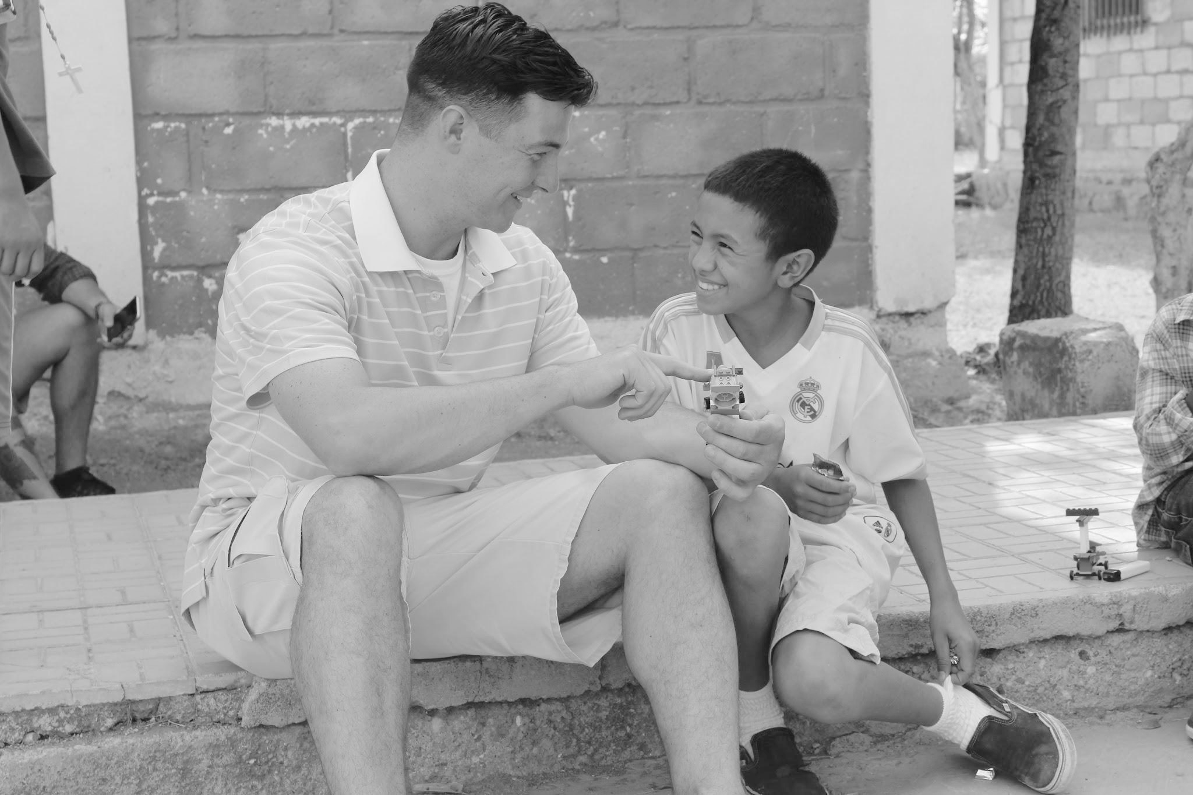
- Les techniques d’entrevue se sont améliorées au fil des ans; les obstacles à la divulgation sont maintenant davantage identifiés comme des indicateurs et des occasions de comprendre ce dont chaque enfant en particulier a besoin lors de la divulgation de sévices.
- Plus récemment, certains protocoles d’entrevues judiciaires ont été révisés pour inclure un soutien socio-émotionnel plus important et différentes techniques d’établissement de relations afin de réduire l’anxiété des enfants et de les aider à surmonter certains des obstacles à la divulgation. (C’est-à-dire la technique d’entrevue du National Institute of Child Health and Human Development (NICHD) recommande que les chargés d’entrevues adoptent des comportements de soutien pour mieux répondre aux besoins émotionnels des enfants.)
(Lamb et coll., 2018; Magnusson et coll., 2020).
https://www.google.com/search?as_st=y&tbm=isch&as_q=support+child&as_epq=&as_oq=&as_eq=&cr=&as_sitesearch=&safe=images&tbs=sur:fmc

Slide 17
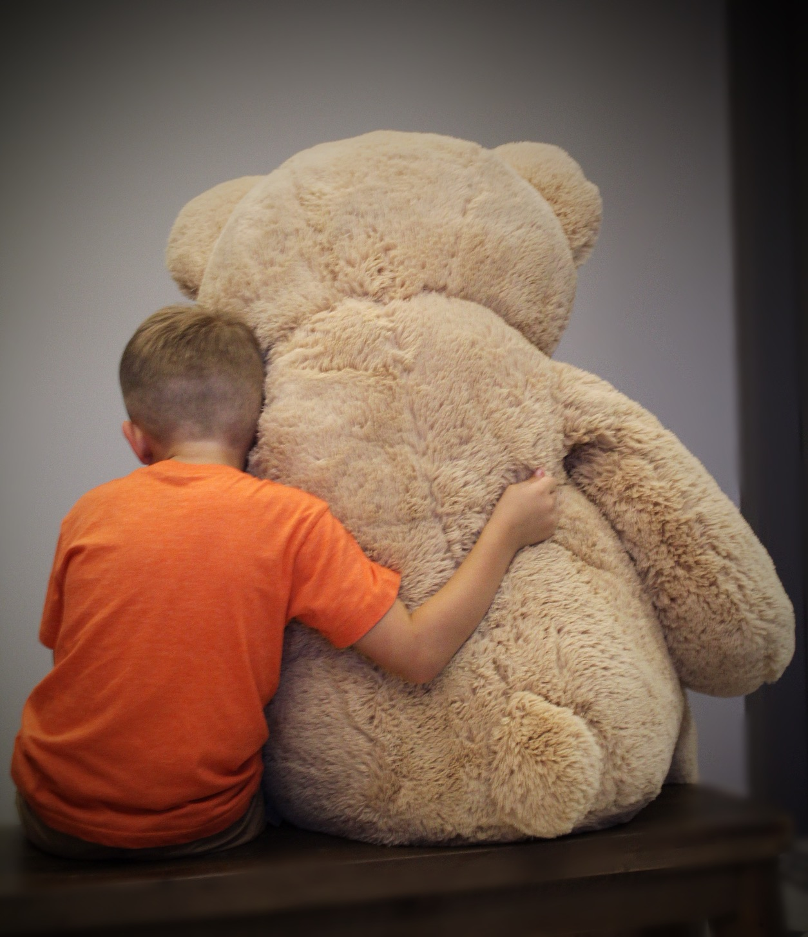
Cependant, il est nécessaire de poursuivre la recherche pour explorer :
. . . des moyens d’adapter les techniques d’entrevue auprès des enfants de manière standardisée
pour répondre aux besoins des jeunes enfants. . . . Pour faciliter la tâche des jeunes plaignants et
témoins, tous les enfants capables de témoigner devraient avoir le droit d’être interrogés en employant des techniques adaptées à leur développement cognitif et à leurs besoins socio-émotionnels.
(Magnusson et coll., 2020, p. 984–985)

Slide 18
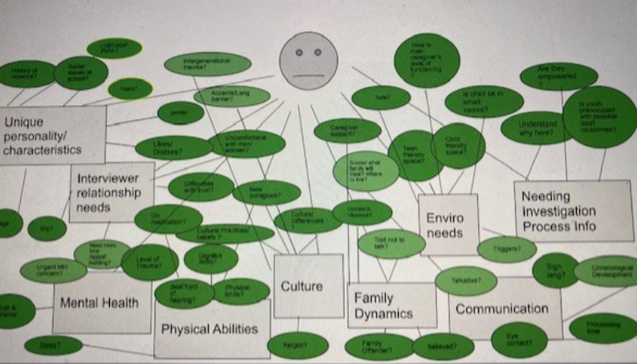
OBSTACLES
à la
divulgation
De quoi cet enfant
a-t-il BESOIN?

Slide 19
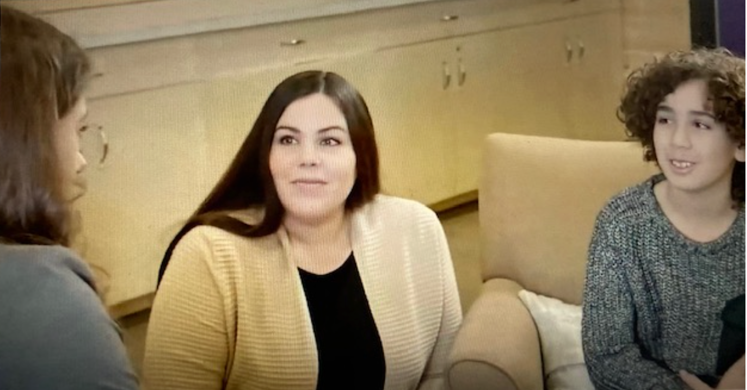
EXEMPLE : Besoins au sein de la dynamique familiale
- Les enfants ayant des fournisseurs de soins non délinquants qui leur donnent un soutien montrent une capacité à se dévoiler beaucoup plus que ceux ayant des fournisseurs de soins qui ne les soutiennent pas.
- Par conséquent, aider les fournisseurs de soins à soutenir leur enfant peut contribuer à faciliter la divulgation.
- Le fait de soutenir la mère (ou tout autre fournisseur de soins principal) renforcera également sa capacité à soutenir son enfant et augmentera les chances de résultats plus sains.
(Middleton, 2017; Paine et Hansen, 2002; Schaeffer et coll., 2011; Ungar et coll., 2009)

Slide 20
EXEMPLE : Besoins en santé mentale
Au cours de l’entrevue judiciaire, « si le traumatisme sous-jacent n’est pas reconnu ou si l’on n’y a pas répondu de manière appropriée, les chances de retraumatisation sont accrues ». (Evans et Graves, 2018, p. 5)
Des techniques d’entrevue judiciaire appropriées [sont essentielles]. . . .
Le degré de traumatisme subi par l’enfant dépend dans
une plus large mesure de la manière dont la victime sera
traitée par . . . le système de justice pénale après la divulgation
de l’incident, que de l’incident lui-même. (Themeli et Panagiotaki, 2014, p. 3)

Slide 21
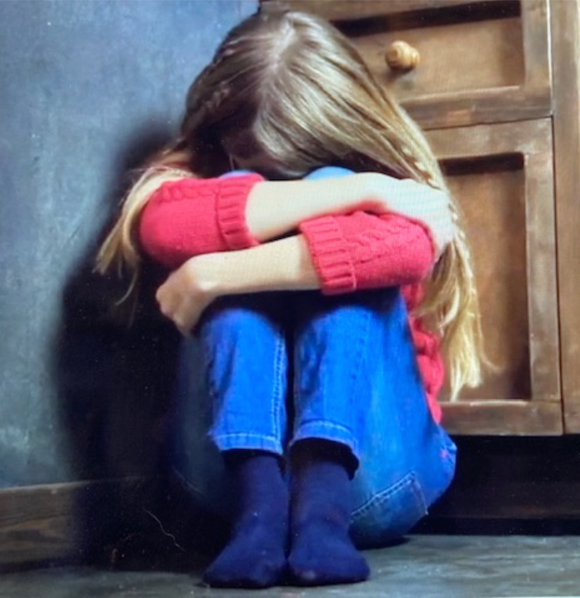
Il est essentiel que les enfants
et les jeunes soient en sécurité sur le plan
physique et émotionnel (avant, pendant
et après l’entrevue).
Approches tenant compte des traumatismes
du personnel du CAEJ, chargés d’entrevues judiciaires et liens avec les services de suivi.

Slide 22
- La pratique fondée sur les traumatismes est une approche centrée sur la personne – qui donne la priorité aux besoins des enfants.
- Une telle perspective met en lumière la nécessité d’un processus méthodique d’entrevue judiciaire.
- Une entrevue judiciaire bien planifiée qui met en cause l’apprentissage et la connaissance des nombreux facteurs et problèmes propres à l’enfant, et de tout besoin distinct nécessitant un soutien. Cette stratégie permet au chargé d’entrevues de prendre conscience de tout aménagement spécial qui pourrait être nécessaire pour créer un environnement plus sûr et plus confortable pour l’enfant.
(Brown et coll., 2021; Cederborg et coll., 2008; Davies et Westcott, 1999; Milam et coll., 2017; Newlin et coll., 2015; Rohrabaugh et coll., 2016)

Slide 23
L’expression « tenant compte des traumatismes » signifie avoir une pensée réflexive dans la pratique.
Un engagement à réfléchir sur les expériences et à considérer comment les répercussions de ces apprentissages peuvent avoir une incidence sur le contexte plus large dans lequel ils travaillent.
Cette pratique signifie aussi que les professionnels examinent leurs propres pratiques, leurs traumatismes, leurs déclencheurs, leurs croyances, leurs postulats et les raisons de leurs méthodes, et qu’ils comprennent comment ils peuvent avoir un impact sur la façon dont nous communiquons (verbalement et non verbalement).
(Goelitz, 2020; Wilson, 2014)

Slide 24
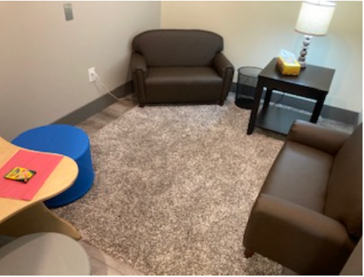
- Cette expression consiste aussi au fait de réfléchir au concept d’écologie physique : l’environnement qui entoure un enfant « comprend tout, de la disponibilité d’espaces verts pour jouer, à l’emplacement des bureaux de protection de l'enfance.... . et l’aménagement physique ». ( Ungar, 2020, p. 3)
- Réfléchir à la façon dont les environnements sont essentiellement construits sur la base d’un ensemble de croyances sur ce que les jeunes aimeraient ou ce dont ils auraient besoin, ce qui est le plus souvent « les systèmes sociaux et politiques qui décident qui obtient quels services fournis de quelle manière ». (Ungar, 2020, p. 3)
- Dans la plupart des cas, les concepts évoluent à partir des perspectives de la culture dominante.
- Le terme d’intérêt supérieur de l’enfant – qui pose cette question et sommes-nous inclusifs et réfléchis lorsque nous y répondons?
- L’intérêt supérieur doit inclure la culture.
(Hetherington, 2002; Encyclopedia of Arkansas, 2022; Sinclair, 2016)

Slide 25
LGBTQQIP2SAA?
Quel est le niveau de fonctionnement du principal fournisseur de soins?
Antécédents de violence?
Problèmes sociaux à l’école?
Traumatisme intergénérationnel?
Sont-ils responsabilisés?
Peurs?
Accents/barrière linguistique?
Se sent-il en sécurité?
L’enfant est-il à l’aise dans les
petites pièces?
Personnalité unique/
caractéristiques
Genre
Le jeune est-il préoccupé par les résultats judiciaires possibles?
Soutien de fournisseurs de soins?
Comprend-il pourquoi il est ici?
Attirance et incompatibilité?
Mal à l’aise avec les hommes/femmes?
Espace adapté aux enfants?
Espace adapté aux adolescents?
Besoins relatifs à la relation avec le chargé d’entrevues
Peur de ce que la famille va penser? Où vivre?
Problèmes de confiance?
Nouvel immigrant?
Besoin de renseignements sur le processus d’entrevue
Sous médicaments?
Différences culturelles?
Violence familiale?
Besoins environ-nementaux
Âge
Timide?
Pratiques/croyances culturelles?
Besoin de plus de temps pour établir une relation?
On lui a dit de ne pas parler?
Déclen-cheurs?
Niveau de trauma-tisme?
Capacité cognitive?
Langue des signes?
Problème urgent de santé mentale?
Développement chronologique
Sourd/malen-tendant?
Limitations physiques
CULTURE
Dynamique familiale
Verbomoteur?
Santé mentale
Communication
Culpabilité et honte
Aptitudes physiques
Temps de traitement
Maladie?
Délinquant familial?
On le croit?
Contact visuel?
Religion?

Slide 26
« Les témoignages de l’histoire et l’étude de milliers de cultures diverses à travers le monde témoignent du pouvoir écrasant et coercitif de la culture pour représenter qui nous sommes et ce que nous croyons. » (Smedley et Smedley, 2005, p. 17)
« La croyance selon laquelle on peut comprendre entièrement une culture est naïve, car même sa propre culture d’origine est susceptible d’être diverse et multiforme. » (Barber Rioja et Rosenfeld, 2018, p. 2)

Slide 27
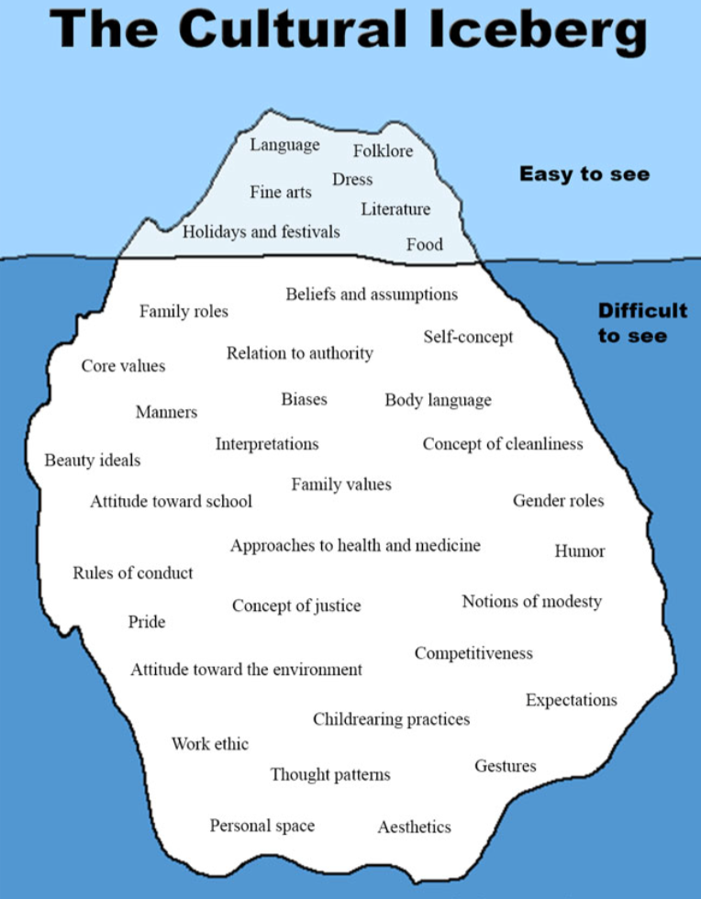
L’« iceberg complet » produit la
perspective culturelle de l’individu.
Earthly Mission Crew, 2022

Slide 28
L’iceberg culturel de l’enfant
LGBTQQIP2SAA?
Quel est le niveau de fonctionnement du principal fournisseur de soins?
Antécédents de violence?
Problèmes sociaux à l’école?
Traumatisme intergénérationnel?
Sont-ils responsabilisés?
Peurs?
Accents/barrière linguistique?
Se sent-il en sécurité?
L’enfant est-il à l’aise dans les
petites pièces?
Personnalité unique/
caractéristiques
Genre
Le jeune est-il préoccupé par les résultats judiciaires possibles?
Soutien de fournisseurs de soins?
Comprend-il pourquoi il est ici?
Attirance et incompatibilité?
Mal à l’aise avec les hommes/femmes?
Espace adapté aux adolescents?
Espace adapté aux enfants?
Besoins relatifs à la relation avec le chargé d’entrevues
Peur de ce que la famille va penser? Où vivre?
Problèmes de confiance?
Nouvel immigrant?
Besoin de renseignements sur le processus d’entrevue
Sous médicaments?
Différences culturelles?
Violence familiale?
Besoins environ-nementaux
Âge
Timide?
Pratiques/croyances culturelles?
Besoin de plus de temps pour établir une relation?
Niveau de trauma-tisme?
On lui a dit de ne pas parler?
Capacité cognitive?
Déclencheurs?
Problème urgent de santé mentale?
Langue des signes?
Développement chronologique
Sourd/mal-entendant?
Limitations physiques
CULTURE
Dynamique familiale
Verbomoteur?
Santé mentale
Communication
Culpabilité et honte
Aptitudes physiques
Temps de traitement
Maladie?
Religion?
Délinquant familial?
On le croit?
Contact visuel?

Slide 29
La culture peut être un facteur d’influence majeur dans les divulgations de sévices par les enfants.
Les enfants grandissent en apprenant certaines attentes fondées sur des messages culturels qui façonnent leurs styles de communication et influencent leurs sentiments à l’égard de la divulgation.
« Les chargés d’enquêtes judiciaires doivent tenir compte de l’influence de la culture sur la perception des expériences, la formation de la mémoire, le langage, le style linguistique, l’aisance à parler à des étrangers dans un cadre formel et les valeurs relatives à la loyauté familiale et à la vie privée lorsqu’ils interrogent les enfants et évaluent leurs déclarations . . . Les différences culturelles peuvent poser des problèmes de communication et mener à des malentendus lors d’une entrevue judiciaire. » (Newlin et coll., 2015, p. 4)
(Alaggia, 2010; Hritz et coll., 2015; Newlin et coll., 2015)

Slide 30
Les différences culturelles peuvent créer des malentendus entre un professionnel et un enfant avec lequel il travaille.
Il est important de comprendre la dynamique des différences culturelles, d’élargir les connaissances culturelles, d’adapter les services pour répondre aux besoins propres à chaque culture et d’avoir un processus continu d'apprentissage des cultures, y compris la connaissance de ses propres limites.
Il est tout aussi important de reconnaître la diversité culturelle lors de la prestation de services aux autres, notamment en reconnaissant l’influence et le pouvoir exercés par les croyances dominantes.
(Gilligan et Akhtar, 2005; Malatzky et coll., McElvaney, 2008; 2018; Newlin et coll., 2015; Woods, 2010)

Slide 31
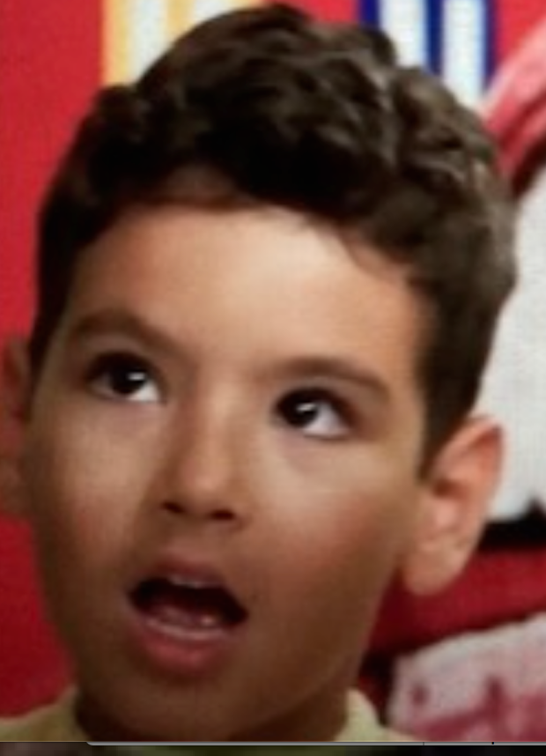
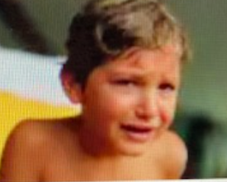
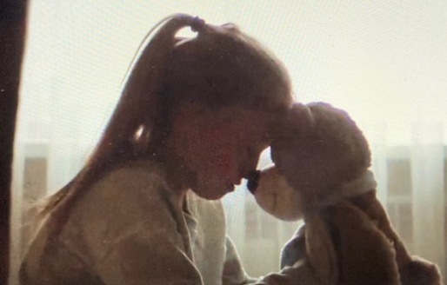
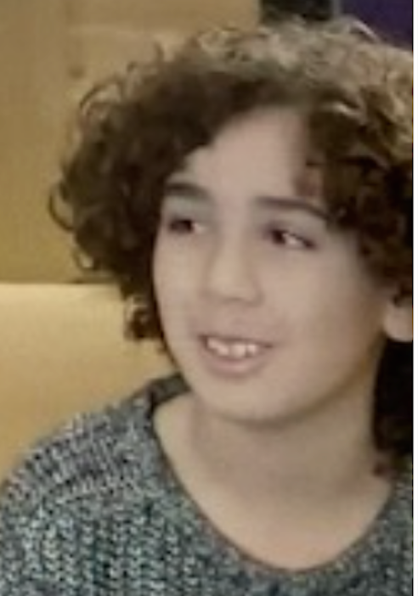
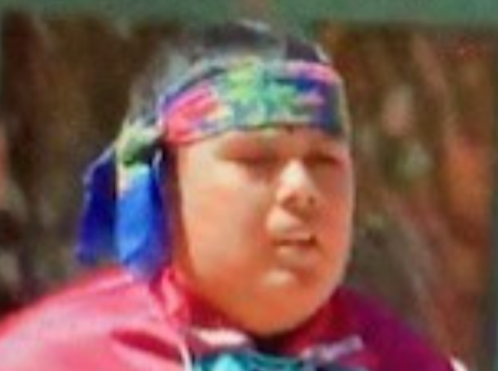
Depuis des années, les chercheurs s’intéressant aux cas de maltraitance d’enfants se demandent comment maintenir les enfants et leurs besoins au premier plan de la pratique? (Fontes et Plummer, 2010; Korbin, 2002; Winkworth et McArthur, 2006)

Slide 32
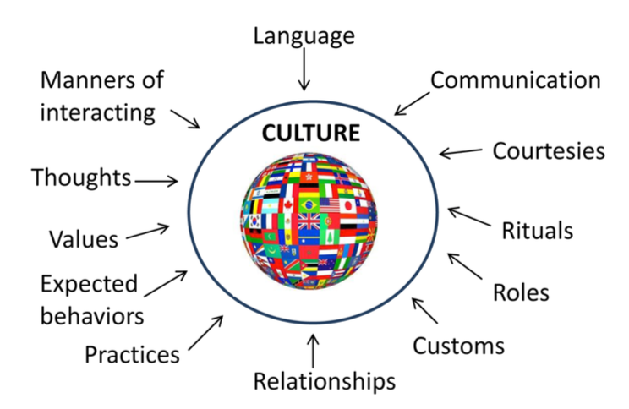
La sécurité culturelle, la prise en compte des traumatismes et l’inclusion sont indissociables.
Qu’est-ce que cela signifie d’intégrer cela dans tous nos services et pratiques lors des enquêtes sur la violence faite aux enfants?
Image extraite de : https://www.continued.com/early-childhood-education/ask-the-experts/what-is-culture-23709

Slide 33
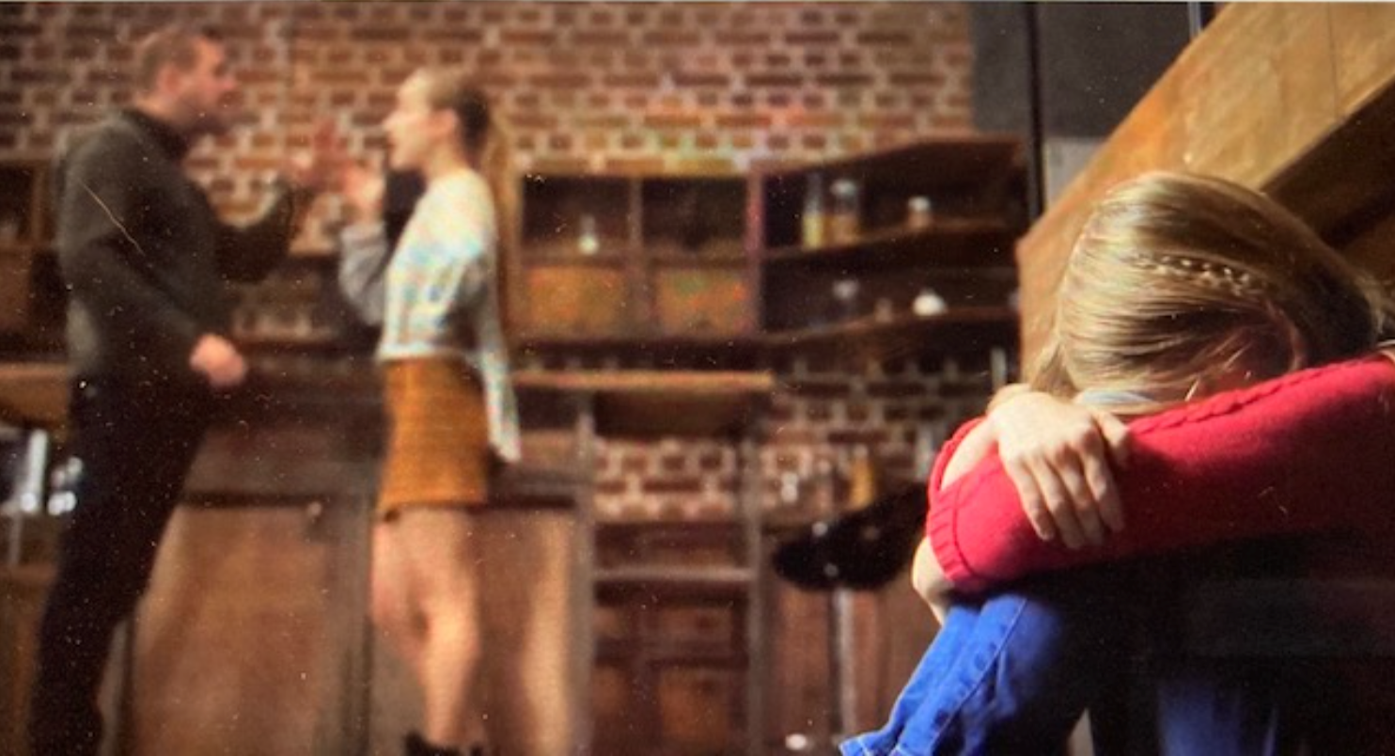
Donc, en plus de se demander « De quoi a besoin cet enfant? »,
nous devons reconnaître que nous ne savons rien de cet enfant et nous poser la question :
« Comment vais-je apprendre à connaître cet enfant/ce jeune et sa famille? »

Slide 34
" [...] le partage de renseignements, y compris les débreffages avant et après l’entrevue [...] l’information sur les antécédents de développement de l’enfant, ses antécédents culturels et ses besoins particuliers (par exemple, un handicap connu) peuvent être utiles lors de la planification d’une entrevue judiciaire afin d’adapter les questions de l’entrevue, de prévoir un interprète si nécessaire et d’être sensible aux besoins particuliers ou aux vulnérabilités de l'enfant. » (Rivard et Schreiber Compo, 2017, p. 254)

Slide 35
Le fait d’être sensibilisé ou informé sur le plan culturel nous aidera à être inclusifs
dans la pratique.
« Respectueusement curieux »
C’est-à-dire : Quand nous saurons... nous ferons

Slide 36
« Consultation avec des professionnels issus de la culture en question » (Fontes, 2005, p. 71)

Slide 37
Des recherches supplémentaires et une meilleure compréhension des pratiques exemplaires lors des entrevues sur la violence faite aux enfants sont nécessaires lorsque l’on travaille avec des enfants de différentes cultures. Plus précisément, les groupes culturels qui présentent une prévalence plus élevée de traumatismes dans notre société ou ceux qui souffrent des résultats de traumatismes intergénérationnels; des facteurs qui peuvent ajouter à la complexité des expériences traumatisantes de l’enfance, des divulgations de sévices et des enquêtes à ce sujet. Il s’agit d’une situation complexe, notamment pour les enfants et les jeunes autochtones.
(Barber Roija et Rosenfeld, 2018; Benuto et Garric, 2016; DeSouza, 2008)

Slide 38
La population autochtone a augmenté de 42,5 % au cours de la dernière décennie, soit plus de quatre fois le taux de croissance de la population non autochtone.
Surreprésentation disproportionnée au sein du système de protection sociale et des enquêtes sur les mauvais traitements infligés aux enfants.
40 % des Canadiens autochtones ont déclaré avoir subi des sévices physiques ou sexuels dans leur enfance.
Les enfants/jeunes issus des populations autochtones du monde entier ont de moins bons résultats dans le système de justice pénale que les enfants non autochtones.
(Bailey et coll., 2017; Blackstock et coll., 2004; Bourassa et coll., 2015; Services aux Autochtones Canada, 2018; Sinha et coll., 2013)
(Afifi, MacMillan, Boyle, Taillieu, et coll., 2014; Statistique Canada, 2016).
https://www.google.com/search?as_st=y&tbm=isch&as_q=Canada+map&as_epq=&as_oq=&as_eq=&cr=&as_sitesearch=&safe=images&tbs=sur:fmc

Slide 39
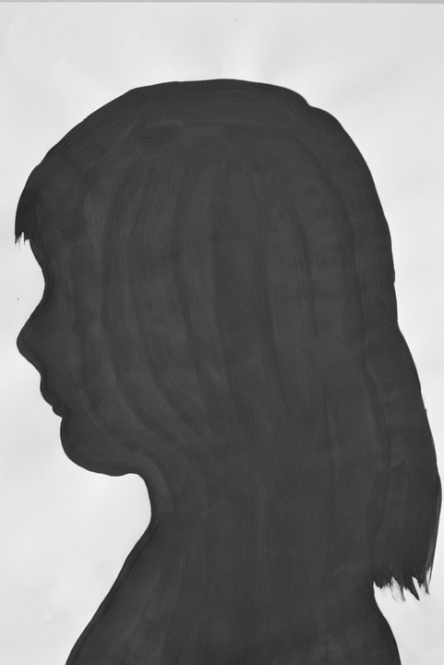
Au fil des ans, le Canada a implanté de nombreux changements pour améliorer les approches de protection de l’enfance. Cependant, des efforts supplémentaires sont nécessaires pour comprendre les approches appropriées et sûres avec les enfants autochtones pendant les enquêtes sur la violence faite aux enfants. Des recommandations ont été formulées pour obtenir des perspectives culturelles pertinentes, mais les études visant à mieux comprendre la sécurité culturelle, la prise en compte des traumatismes et l’inclusion des communautés autochtones dans les enquêtes sur la violence faite aux enfants sont presque inexistantes.
(Fontes, 2005; gouvernement du Canada, ministère de la Justice, 2017; Centre de collaboration nationale de la santé autochtone, 2009-2010)
https://www.google.com/search?as_st=y&tbm=isch&as_q=child+shadow+&as_epq=&as_oq=&as_eq=&cr=&as_sitesearch=&safe=images&tbs=sur:fmcsur:fmc

Slide 40
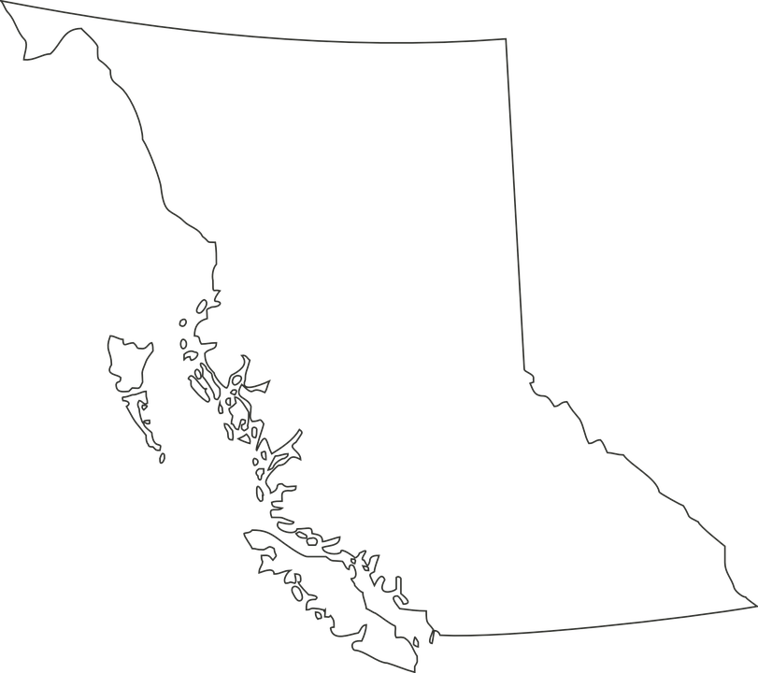
Recherche : Acquérir des connaissances culturelles auprès de professionnels autochtones travaillant avec des enfants/jeunes autochtones lors d’enquêtes sur les sévices et les divulgations.
Une série de conversations guidées menées en Colombie-Britannique avec des membres de la communauté autochtone, des aînés et/ou des professionnels.
Les thèmes sont résumés et étoffés afin d’améliorer les considérations pratiques concernant les besoins des enfants et des jeunes autochtones lors de leurs divulgations de sévices. En particulier, les aspects culturels autochtones à prendre en compte lorsque des enfants et des jeunes autochtones ont impliqués dans le système de justice pénale canadien, en raison de soupçons de maltraitance. Notamment lorsqu'ils participent à des entrevues judiciaires avec des enfants et dans les centres d’appui aux enfants et à la jeunesse (CAEJ).
https://www.google.com/search?as_st=y&tbm=isch&as_q=british+Columbia+map&as_epq=&as_oq=&as_eq=&cr=&as_sitesearch=&safe=images&tbs=sur:fmc

Slide 41
- Il est important de disposer d’un programme décolonisé pour dépasser le regard colonial.
- Il faut faire preuve de respect et valoriser les êtres humains, en veillant à la qualité de l’expérience vécue par la personne et en s’assurant qu’aucun préjudice ne sera créé.
- Il faut commencer par reconnaître l’histoire, l’identité et les systèmes de connaissance des peuples autochtones.
- Comprendre comment mener une recherche avec des participants autochtones, en particulier sur un sujet aussi sensible que la maltraitance des enfants, ne peut pas être simplement présenté comme une procédure. Au lieu de cela, insister sur le fait que la recherche est menée en partenariat et que c’est aussi important que les résultats de cette recherche...
(Coburn, 2013; Datta, 2018; Gillespie et coll., 2020; Smith, 2013; gouvernement du Canada, 2018).

Slide 42
- Élaboration de la méthodologie : Comité autochtone informel
- Méthode de recherche : Conception de recherche qualitative phénoménologique, avec une combinaison de méthodologie autochtone adoptant des approches multi-communautaires et d’action.
- Recrutement : Méthode de recrutement des participants par le bouche-à-oreille (méthode mixte – c’est-à-dire des invitations à participer lancées par d’autres professionnels/collègues autochtones. La méthode du bouche-à-oreille a eu un effet boule de neige).

Slide 43
Collecte de données : Conversations dirigées vs entrevues
L’étude a donné lieu à plusieurs appels téléphoniques et réunions en face à face avec 15 participants, à partir d’août 2021 jusqu’en décembre 2022. (Suivi de la collaboration janvier-mars 2023)
Conclusions et thèmes : Il ne s’agit pas de généraliser les perspectives autochtones, mais plutôt de rassembler les thèmes communs – des récits de réflexion à la fin des conversations pour saisir les principaux thèmes des conversations.
Résultats : 9 thèmes à prendre en compte dans la pratique – Diffusé en partenariat avec les participants (CAEJ de la C.-B., comité consultatif directeur du CAEJ de Big Bear).
- Approfondissement par la réflexion, lien avec la littérature existante, discussion plus poussée avec les participants et élaboration de recommandations d’un point de vue micro, méso et macro sociologique.

Slide 44
Exemples
MICRO (niveau 1-1)
Reconnaître les réseaux de soutien et aider à y
participer – famille/communauté/aînés (pour encourager l’appartenance,
la connexité, la relation, la guérison, la sécurité et
la confiance dans leur environnement).

Slide 45
SIMILAIRE à ce qu’a indiqué la diapositive nº 19 concernant : Besoins au sein de la dynamique familiale
- Les enfants ayant des fournisseurs de soins non délinquants qui leur donnent un soutien montrent une capacité à se dévoiler beaucoup plus que ceux ayant des fournisseurs de soins qui ne les soutiennent pas.
- Par conséquent, aider les fournisseurs de soins à soutenir leur enfant peut contribuer à faciliter la divulgation.
- Le fait de soutenir la mère (ou tout autre fournisseur de soins principal) renforcera également sa capacité à soutenir son enfant et augmentera les chances de résultats plus sains.
* Les communautés autochtones sont des cultures collectivistes.
* La famille ne peut pas être définie à partir d’une perspective occidentale.
(Middleton, 2017; Paine et Hansen, 2002; Schaeffer et coll., 2011; Ungar et coll., 2009)

Slide 46
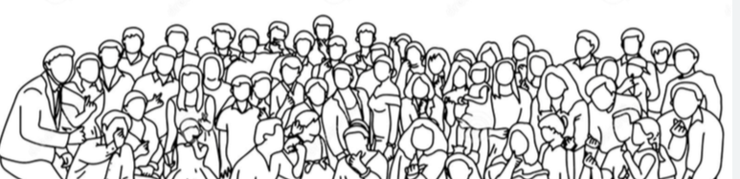
MÉSO (niveau de l’organisme)
Établir des partenariats, des accords de pratique, des résultats
d’évaluation, etc., avec les communautés/organismes autochtones
locaux.
S’engager à apprendre (chaque communauté autochtone
a ses propres normes).
« Vous voulez des réponses ou vous voulez comprendre? »

Slide 47
Meilleures pratiques pour l’engagement des Autochtones
Identifier
Apprendre/faire des recherches
Planifier
Mobiliser
Maintenir
GAMBLE & McQUEEN, 2019; Indigenous Corporate Training, 2022

Slide 48
MACRO (communauté/gouvernement)
Tenir les groupes, communautés ou organisations méso responsables de la reconnaissance et de la satisfaction des besoins au niveau micro et méso (par exemple, montrer l’existence de partenariats avec les communautés autochtones locales dans les demandes de financement, les lettres de soutien, les protocoles d’entente).

Slide 49
- Des approches tenant compte des traumatismes doivent être mises en œuvre dans tous les services et pour toutes les populations.
- L’accent est mis sur la reconnaissance et la priorité de la « vulnérabilité émotionnelle des survivants de traumatismes et, surtout, le travailleur évite de répéter par inadvertance la dynamique des interactions abusives dans la relation d’aide ». (Levenson et Levenson, 2017, p. 106)

Slide 50
- Étude des enfants adultes de survivants de l’Holocauste. Leurs parents, insensibles ou désensibilisés par suite d’expériences extrêmement douloureuses et horribles, peuvent ne pas avoir été en mesure de fournir la connectivité émotionnelle dont les enfants avaient besoin (Yehuda et coll., 2001).
- Le traumatisme a façonné les communautés autochtones et l’absence de guérison pour une génération peut créer des problèmes pour la suivante, ayant un effet sur chaque personne autochtone (Brokenleg, 2012).
- Par conséquent, de nombreux individus continuent à faire face à l'adversité. Le suicide, la dépression et la toxicomanie ne sont que quelques-unes des conséquences attribuées au traumatisme intergénérationnel que les Autochtones subissent encore aujourd’hui (Hackett et coll., 2016).

Slide 51
Les expériences intenses envoient au cerveau des réponses neurobiologiques,
neuronales et neuropsychologiques, pouvant déclencher des stratégies de survie de
type combat ou fuite (Perry, 2003). Il est biologiquement prouvé que les mères qui ont subi un
traumatisme dans leur enfance peuvent transmettre ce souvenir à l’utérus.
Le fait d'être continuellement en présence d’adversités répétées pendant l’enfance
peut amener un enfant à intérioriser ces événements, contribuant ainsi à la poursuite
de ce cycle intergénérationnel (Bombay et coll., 2009).
Les effets d’un traumatisme intergénérationnel peuvent avoir des répercussions
profondes sur de nombreux aspects de la vie d’un enfant, de la façon dont il se perçoit
à la façon dont il communique avec les autres (PsychCentral, 2022).

Slide 52
Les approches tenant compte des traumatismes semblent
être essentielles pour pouvoir créer un travail inclusif et
culturellement sécurisé. Pour s’exercer à tenir compte des
traumatismes, il faut comprendre les besoins culturels.
« Il peut être nuisible d’ignorer la culture. » (Goelitz, 2021, p. 22)

Slide 53
- Le travail en partenariat et la curiosité respectueuse peuvent aider à comprendre la culture d'autrui et à trouver des moyens d’intégrer les aspects culturels dans les services – c’est l’inclusion en pratique.
- Poser des questions pour explorer et acquérir des connaissances sur qui est une personne, tout en « appréciant les attributs qui s'y trouvent » (Goelitz, 2021, p. 22) sont des éléments requis pour pouvoir tenir compte des traumatismes.

Slide 54
- Le fait de tenir compte des traumatismes peut renforcer la relation professionnel-client et encourager la guérison post-traumatique, car les principes de cette pratique consistent à créer un environnement sûr pour les clients qui priorisent le besoin de sécurité, de confiance, de collaboration, de choix et d’autonomisation au premier plan de la prestation de services. (Levenson et Levenson, 2017)
- Il est intéressant de noter qu’il s’agit des mêmes principes que ceux que tous les participants autochtones ont indiqués comme étant ce dont les enfants et les jeunes autochtones ont besoin au sein des services et lors de leurs divulgations de sévices, en particulier dans le cadre d’entrevues judiciaires et dans le cadre des CAEJ.

Slide 55
- Il est également intéressant de souligner que les universitaires et les communautés autochtones ont démontré et demandé ces besoins en matière de prestation de services avec les populations autochtones pendant des années.
- Les pratiques s’améliorent lentement. Toutefois, l’expression il faut tout un village pour élever un enfant, renvoie au message de cette recherche concernant la nécessité de s’engager à travailler ensemble et à fournir aux enfants et aux jeunes autochtones les services dont ils ont besoin.
- Ces efforts d’éthique et de réconciliation ne valent que par l’engagement à les poursuivre, et toutes les personnes qui résident au Canada ont l’obligation de faire leur part.
(traditionnellement un proverbe africain, maintenant adopté par de nombreuses communautés autochtones d’Amérique du Nord, Pence, 1999).

Slide 56
Merci!

Slide 57
Références
Alaggia, R. (février 2010). An ecological analysis of child sexual abuse disclosure: Considerations for child and adolescent mental health. Journal of the Canadian Academy of Child and Adolescent Psychiatry/Journal de lMAcadémie canadienne de psychiatrie de l'enfant et de l'adolescent, 19(1), 32–39.
Bailey, C., Powell, M., & Brubacher, S. P. (2017). The attrition of indigenous and non-indigenous child sexual abuse cases in two Australian jurisdictions. Psychology, Public Policy, and Law, 23(2), 178.
Barber Rioja, V., & Rosenfeld, B. (2018). Addressing linguistic and cultural differences in the forensic interview. International Journal of Forensic Mental Health, 17(4), 377-386.
Benuto, L. T., & Garrick, J. (2016). Cultural considerations in forensic interviewing of children. In Forensic interviews regarding child sexual abuse (pp. 351-364). Springer, Cham.
Blackstock, C., Trocmé, N., & Bennett, M. (2004). Child maltreatment investigations among Aboriginal and non-Aboriginal families in Canada. Violence against women, 10(8), 901–916.
Bombay, A., Matheson, K., & Anisman, H. (2009). Intergenerational trauma: Convergence of multiple processes among First Nations peoples in Canada. International Journal of Indigenous Health, 5(3), 6-47.
Brokenleg, M. (2012). Transforming cultural trauma into resilience. Reclaiming children and youth, 21(3), 9.
Brown, D., Walker, D., & Godden, E. (2021). Tele-forensic interviewing to elicit children’s evidence—Benefits, risks, and practical considerations. Psychology, Public Policy, and Law, 27(1), 17.
Davies, G. M., & Westcott, H. L. (1999). Interviewing child witnesses under the Memorandum of Good Practice: A research review (Police Research Series, Paper 115). Extrait de : http://lx.iriss.org.uk/sites/default/files/resources/040.%20Research%20Review%20of%20the%20Memorandum%20of%20Good%20Practice.pdf
DeSouza, R. (2008). Wellness for all: the possibilities of cultural safety and cultural competence in New Zealand. Journal of Research in Nursing, 13(2), 125–135.
Encyclopedia of Arkansas. (2020). James Albert Banks (1941-). Extrait de https://encyclopediaofarkansas.net/entries/james-albert-banks-4682/
Fontes, L. A. (2005). Child abuse and culture: Working with diverse families. New York, NY: The Guilford Press.

Slide 58
Fontes, L. A., & Plummer, C. (2010). Cultural issues in disclosures of child sexual abuse. Journal of Child Sexual Abuse, 19(5), 491–518.
Indigenous Corportate Training Inc. (2022a). Working effectively with indigenous peoples. Extrait de https://www.ictinc.ca/blog/first-nation-talking-stick-protocol
Services aux Autochtones Canada. (2018). Le gouvernement du Canada et les dirigeants des Premières Nations, des Inuit et de la Nation métisse annoncent qu’un projet de loi élaboré conjointement sur les services à l’enfance et la famille autochtones sera déposé au début de 2019 [Communiqué de presse]. Extrait de https://www.canada.ca/fr/services-autochtones-canada/nouvelles/2018/11/le-gouvernement-du-canada-et-les-dirigeants-des-premieres-nations-des-inuit-et-de-la-nation-metisse-annoncent-quun-projet-de-loi-elabore-conjointem.html
Korbin, J. E. (2002). Culture and child maltreatment: Cultural competence and beyond. Child Abuse & Neglect, 26(6–7), 637–644.
Levenson, J., & Levenson, J. (2017). Social Work (New York): Trauma-informed social work practice. National Association of Social Workers. doi:10.1093
Goelitz,A. (2020). From Trauma to Healing: A Social Worker’s Guide to Working with Survivors. 2nd Edition. New York, Routledge.
Gouvernement du Canada. (2017). Ébauche de lignes directrices nationales pour les centres d’aide aux enfants et les centres d’aide aux enfants et à la jeunesse au Canada.
Gouvernement du Canada. (2018). Le gouvernement du Canada et les dirigeants des Premières Nations, des Inuit et de la Nation métisse annoncent qu’un projet de loi élaboré conjointement sur les services à l’enfance et la famille autochtones sera déposé au début de 2019. Extrait de https://www.canada.ca/fr/services-autochtones-canada/nouvelles/2018/11/le-gouvernement-du-canada-et-les-dirigeants-des-premieres-nations-des-inuit-et-de-la-nation-metisse-annoncent-quun-projet-de-loi-elabore-conjointem.html
Google Advanced Images Search (2018). Usage rights: free to use, share or modify, even commercially. Extrait du site :
https://www.google.com/search?as_st=y&tbm=isch&as_q=boy+girl+image&as_epq=&as_oq=&as_eq=&cr=&as_sitesearch=&safe=images&tbs=sur:fmc

Slide 59
https://www.google.com/search?as_st=y&tbm=isch&as_q=british+columbi+map&as_epq=&as_oq=&as_eq=&cr=&as_sitesearch=&safe=images&tbs=sur:fmc
https://www.google.com/search?as_st=y&tbm=isch&as_q=canada+map&as_epq=&as_oq=&as_eq=&cr=&as_sitesearch=&safe=images&tbs=sur:fmc
https://www.google.com/search?as_st=y&tbm=isch&as_q=support+child&as_epq=&as_oq=&as_eq=&cr=&as_sitesearch=&safe=images&tbs=sur:fmc
Image extraite du site : https://www.continued.com/early-childhood-education/ask-the-experts/what-is-culture-23709
https://www.google.com/search?as_st=y&tbm=isch&as_q=culture&as_epq=&as_oq=&as_eq=&cr=&as_sitesearch=&safe=images&tbs=sur:fmc
https://www.google.com/search?as_st=y&tbm=isch&as_q=holding+hands&as_epq=&as_oq=&as_eq=&cr=&as_sitesearch=&safe=images&tbs=sur:fmc
https://www.google.com/search?as_st=y&tbm=isch&as_q=police+officer&as_epq=&as_oq=&as_eq=&cr=&as_sitesearch=&safe=images&tbs=sur:fmc
https://www.google.com/search?as_st=y&tbm=isch&as_q=rcmp&as_epq=&as_oq=&as_eq=&cr=&as_sitesearch=&safe=images&tbs=sur:fmc
https://www.google.com/search?as_st=y&tbm=isch&as_q=child+shadow+&as_epq=&as_oq=&as_eq=&cr=&as_sitesearch=&safe=images&tbs=sur:fmcsur:fmc
https://www.google.com/search?as_st=y&tbm=isch&as_q=support+child&as_epq=&as_oq=&as_eq=&cr=&as_sitesearch=&safe=images&tbs=sur:fmc
https://www.google.com/search?as_st=y&tbm=isch&as_q=turmoil&as_epq=&as_oq=&as_eq=&cr=&as_sitesearch=&safe=images&tbs=sur:fmc
https://www.google.com/search?as_st=y&tbm=isch&as_q=youth+street&as_epq=&as_oq=&as_eq=&cr=&as_sitesearch=&safe=images&tbs=sur:fmc
Magnusson, M., Ernberg, E., Landström, S., & Akehurst, L. (2020). Forensic interviewers’ experiences of interviewing children of different ages. Psychology, Crime & Law, 26(10), 967-989.
Malatzky, C., Nixon, R., Mitchell, O., & Bourke, L. (2018). Prioritising the cultural inclusivity of a rural mainstream health service for first nations australians: An analysis of discourse and power. Health Sociology Review, 27(3), 248–262. doi:10.1080/14461242.2018.1474720
Middleton J. (2017). Memory development and trauma in preschool children: Implications for forensic interviewing professionals - A Review of the Literature. Forensic Res Criminol Int J.;4(1):21-25. DOI: 10.15406/frcij.2017.04.00100

Slide 60
Milam, M., Borrello, N., & Pooler, J. (2017). The survivor-centered, trauma-informed approach. US Att'ys Bull., 65, 39.
McElvaney, R. (2008). How children tell: Containing the secret of child sexual abuse (Unpublished doctoral disser- tation). Trinity College, Dublin. Extrait du site http://www.tara.tcd.ie/bitstream/handle/2262/77577/McElvaney%2C%20Rosaleen_thesis.pdf?sequence=1&isAllowed=y
Paine, M. L., & Hansen, D. J. (2002). Factors influencing children to self-disclose sexual abuse. Clinical Psychology Review, 22(2), 271–295. doi:10.1016/S0272-7358(01)00091-5
Perry, B. D. (2003). Effects of traumatic events on children. The child trauma academy, 1-21.
PsychCentral. (2022). How to break the cycle of intergenerational trauma. Extrait du site https://psychcentral.com/ptsd/stopping-the-cycle-of-trauma-parents-need-help-for-trauma-too#trauma-cycle-causes
Gilligan, P., & Akhtar, S. (octobre 2005). Cultural barriers to the disclosure of child sexual abuse in Asian communities: Listening to what women say. The British Journal of Social Work, 36(8), 1361–1377. doi:10.1093/ bjsw/bch309
Hetherington, R. (2002, June). Learning from difference: Comparing child welfare systems. Keynote address at the Positive systems of Child Welfare Conference, Waterloo, ON. Extrait du site https://scholars.wlu.ca/pcfp/12/
Hritz, A. C., Royer, C. E., Helm, R. K., Burd, K. A., Ojeda, K., Ceci, S. J. (2015). Children's suggestibility research: Things to know before interviewing a child. Anuario de Psicología Jurídica, 25, 3–12. Extrait du site http://www.sciencedirect.com/science/article/pii/S1133074015000124
King, D. N., & Drost, M. (2011). Recantation and false allegations of child abuse: Selected bibliography (Updated ed., M. K. Wells, Ed.). Huntsville, AL: National
Children’s Advocacy Center. Extrait du site https://www.icmec.org/wp-content/uploads/2015/10/ Recantations-and-False-Allegations-Bibliography.pdf
(Texte original publié en 2005)

Slide 61
Références (suite)
Newlin, C., Cordisco Steele, L., Chamberlin, A., Anderson, J., Kenniston, J., Russell, A., . . . Vaughan-Eden, V. (2015). Child forensic interviewing: Best practices. Extrait du site https://www.ojjdp.gov/pubs/248749.pdf
Rohrabaugh, M., London, K., & Hall, A. K. (2016). Planning the forensic interview. In Forensic Interviews Regarding Child Sexual Abuse (pp. 197-218). Springer, Cham.
Sinclair, R. (2016). The Indigenous child removal system in Canada: An examination of legal decision-making and racial bias. First Peoples Child & Family Review: An Interdisciplinary Journal Honouring the Voices, Perspectives, and Knowledges of First Peoples through Research, Critical Analyses, Stories, Standpoints and Media Reviews, 11(2), 8-18.
Schaeffer, P., Leventhal, J. M., & Asnes, A. G. (2011). Children’s disclosures of sexual abuse: Learning from direct inquiry. Child Abuse & Neglect, 35, 343–352.
Smedley, A., & Smedley, B. D. (2005). Race as biology is fiction, racism as a social problem is real: Anthropological and historical perspectives on the social construction of race. American Psychologist, 60(1), 16.
Sinha, V., Trocmé, N., Fallon, B., & MacLaurin, B. (octobre 2013). Understanding the investigation- stage overrepresentation of First Nations children in the child welfare system: An analysis of the First Nations component of the Canadian incidence study of reported child abuse and neglect 2008. Child Abuse & Neglect, 37(10), 821–831. doi:10.1016/j.chiabu.2012.11.010
Statistique Canada (2016). Les peuples autochtones au Canada : Premières Nations, Métis et Inuits Extrait du site
https://www12.statcan.gc.ca/nhs-enm/2011/as-sa/99-011-x/99-011-x2011001-fra.cfm
Townsend, C. (2016). Child sexual abuse disclosure: What practitioners need to know. Extrait du site
http://www.d2l.org/atf/cf/%7B64AF78C4-5EB8-45AA-BC28- F7EE2B581919%7D/ChildSexualAbuseDisclosurePaper_20160217_v.1.pdf
Ungar, M., Tutty, L. M., McConnell, S., Barter, K., & Fairholm, J. (2009). What Canadian youth tell us about disclosing abuse. Child Abuse & Neglect, 33(10), 699–708. doi:10.1016/j.chiabu.2009.05.002
Themeli, O., & Panagiotaki, M. (2014). Forensic interviews with children victims of sexual abuse: the role of the counselling psychologist.
Wilson, A. (2014). Addressing uncomfortable issues: Reflexivity as a tool for culturally safe practice in Aboriginal and Torres Strait Islander health. The Australian Journal of Indigenous Education, 43(2), 218–230.
Winkworth, G., & McArthur, M. (2006). Being “child centred” in child protection: What does it mean? Children Australia, 31(4), 13–21.

